Slide 1

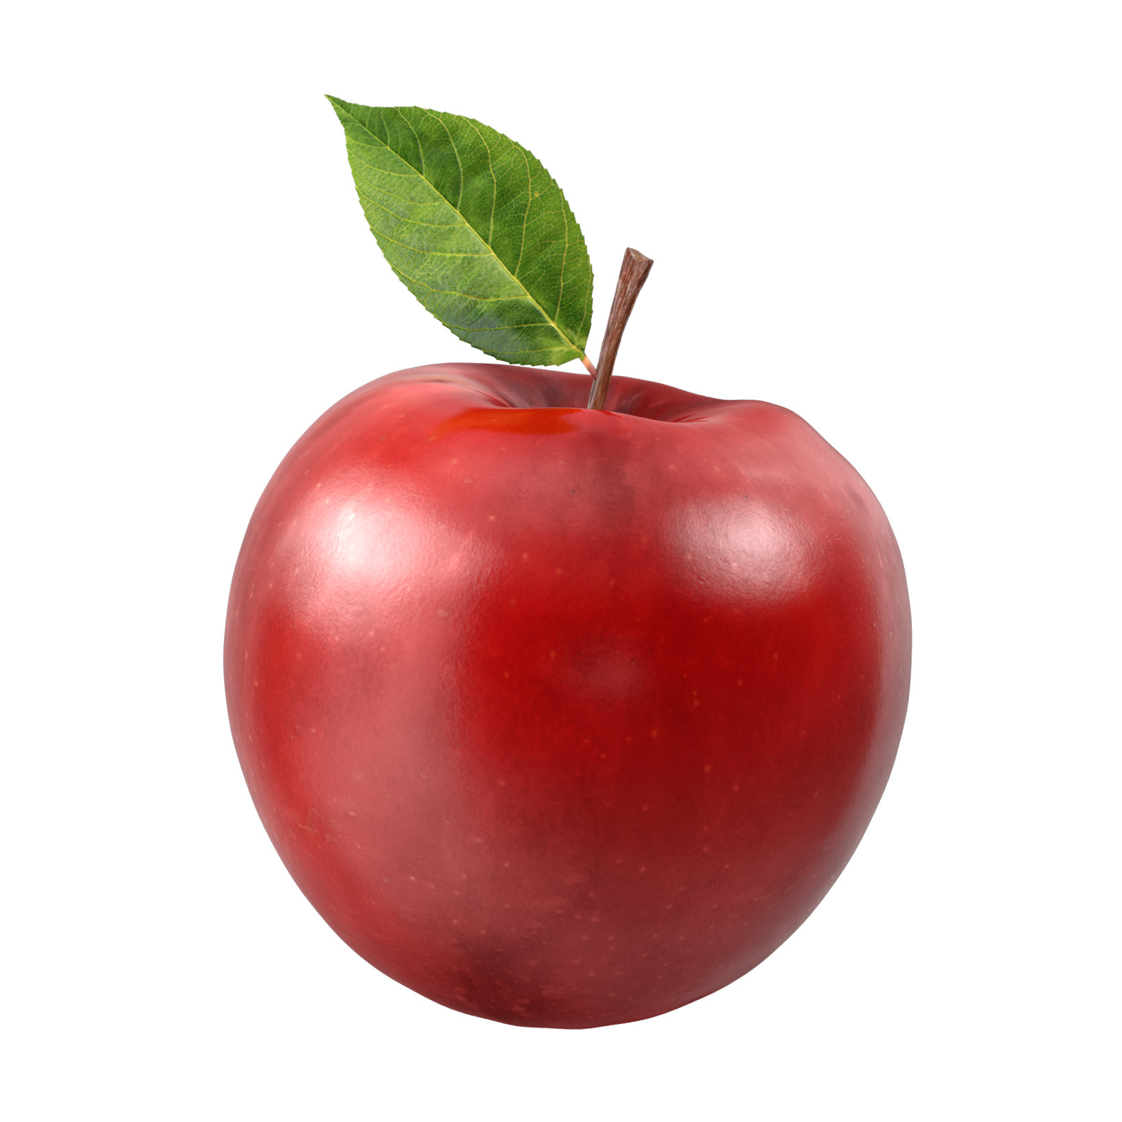

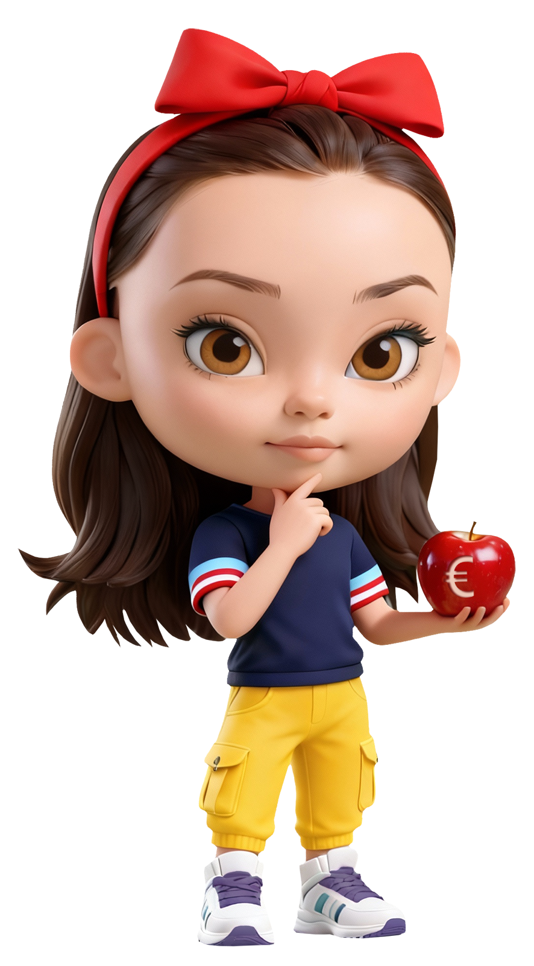
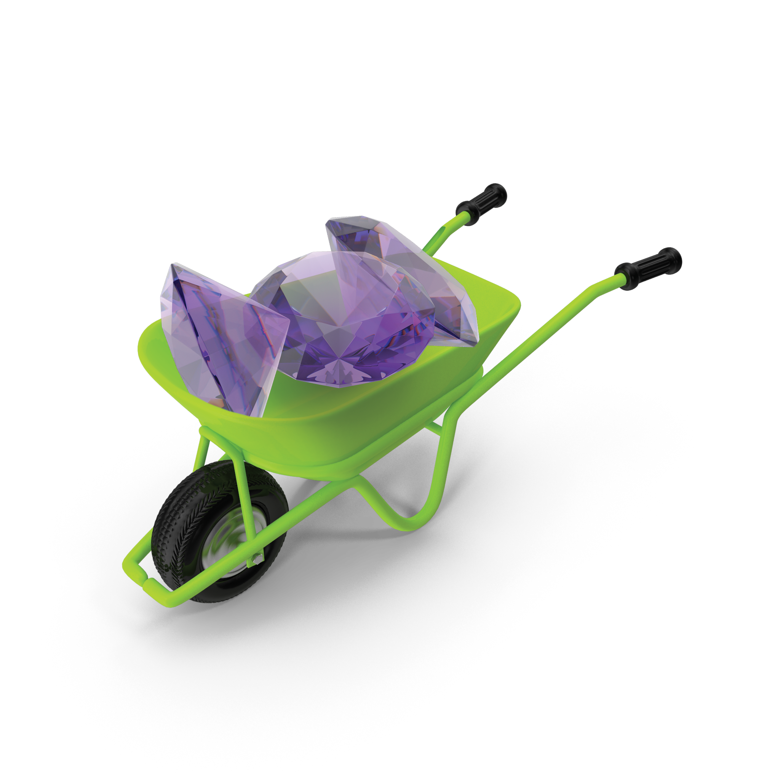
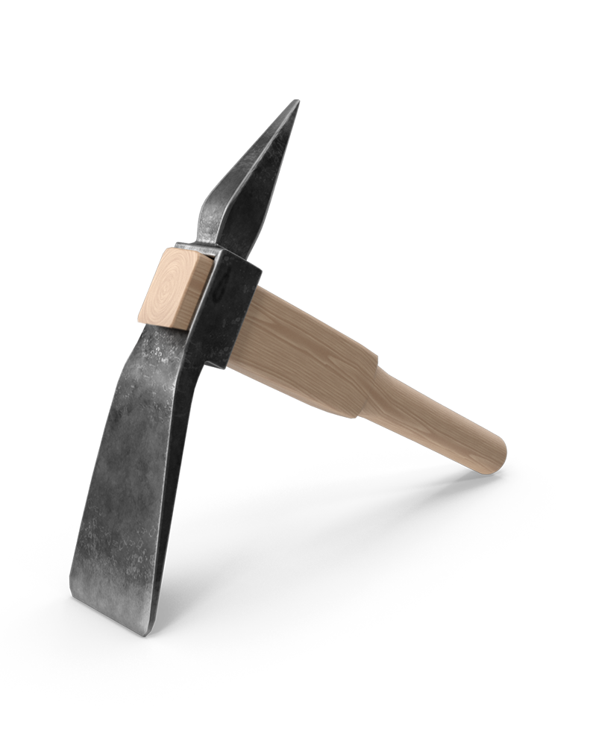


Start les
Slapend rijk worden
Notes:
INSTRUCTIETEKST
In deze les gaan we het hebben over het thema geld verdienen en influencers.
Het doel van deze les is dat leerlingen na de les kunnen uitleggen hoe je aan geld kunt komen. En dat de mooie wereld die je bij influencers ziet, niet altijd realiteit is.
Waarom is dit belangrijk? Zo leer je op een goede manier hoe je aan geld kunt komen en laat je je niet afleiden door te mooie verhalen online.

Slide 2
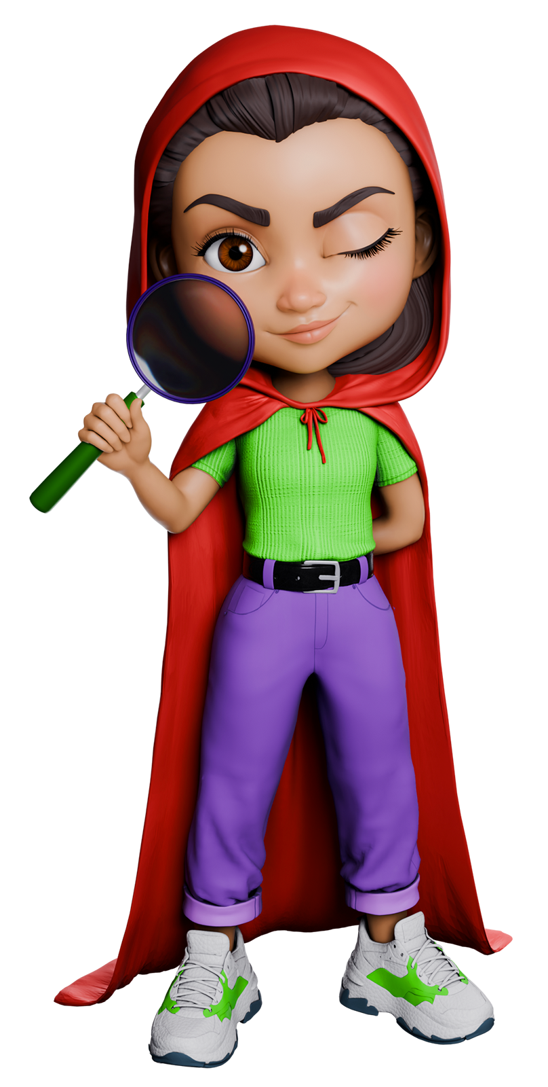
In deze les...
Slapend rijk worden
...ontdekken we hoe je aan geld kunt komen
Dat doen jullie samen met mijn vriendin…
Notes:
INSTRUCTIETEKST
Lees voor: wat Roodkapje vertelt.

Slide 3
Sneeuwwitje
Sneeuwwitje!
Notes:
INSTRUCTIETEKST
Lees voor: wat Roodkapje vertelt.

Slide 4

Geld verzamelen
Hoi! Geld kun je op verschillende manieren verzamelen
Welke manieren kunnen jullie bedenken?
Notes:
INSTRUCTIETEKST
Lees voor: wat Sneeuwwitje vertelt.

Slide 5
Hoe kom je aan ...
Geld
Notes:
INSTRUCTIETEKST
Vul het woordweb in met de leerlingen: wat zijn manieren om geld te verdienen?

Slide 6
Geld verzamelen
...bijvoorbeeld klusjes te doen, spullen te verkopen of door later te gaan werken
Je kunt dus zelf geld verdienen door...
Notes:
INSTRUCTIETEKST
Lees voor: wat Sneeuwwitje vertelt.

Slide 7
Geld verzamelen
Of soms kun je geld krijgen door bijvoorbeeld...
...geld te vragen voor je verjaardag of rapport. En misschien krijg je wel zakgeld?
Notes:
INSTRUCTIETEKST
Lees voor: wat Sneeuwwitje vertelt.

Slide 8
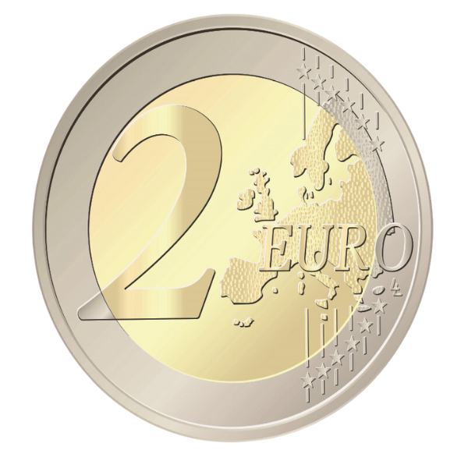
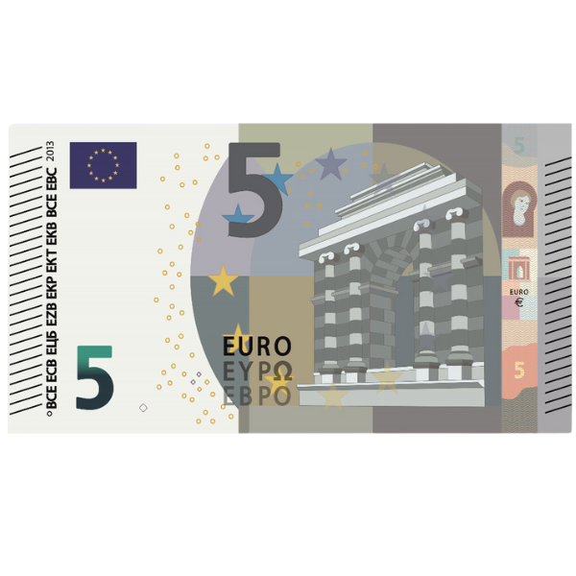
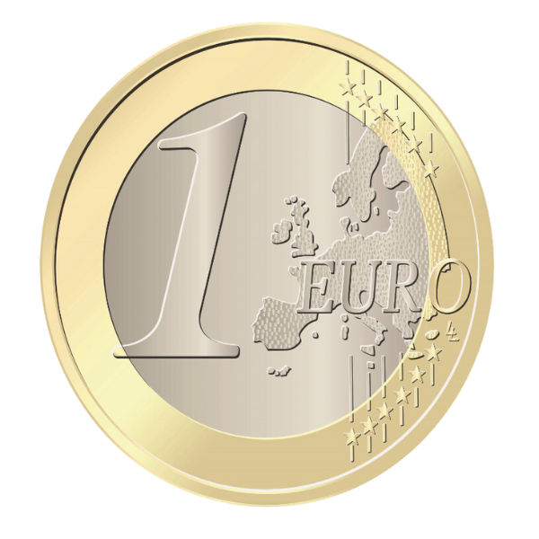
Geld verzamelen
GELD VERDIEND
GELD GEKREGEN
Heb jij weleens geld verdiend?
Zo ja, hoe?
Heb jij weleens geld gekregen? Zo ja, waarvoor?
Notes:
INSTRUCTIETEKST
Behandel de vragen in de klas.

Slide 9
Geld verzamelen
Op social media lijkt het soms alsof je snel rijk kunt worden...
Notes:
INSTRUCTIETEKST
Lees voor: wat Sneeuwwitje vertelt.

Slide 10
Geld verzamelen
Influencers laten dure kleding, sneakers en gadgets zien
Het lijkt soms alsof ze alles zomaar krijgen…
Notes:
INSTRUCTIETEKST
Lees voor: wat Sneeuwwitje vertelt.

Slide 11
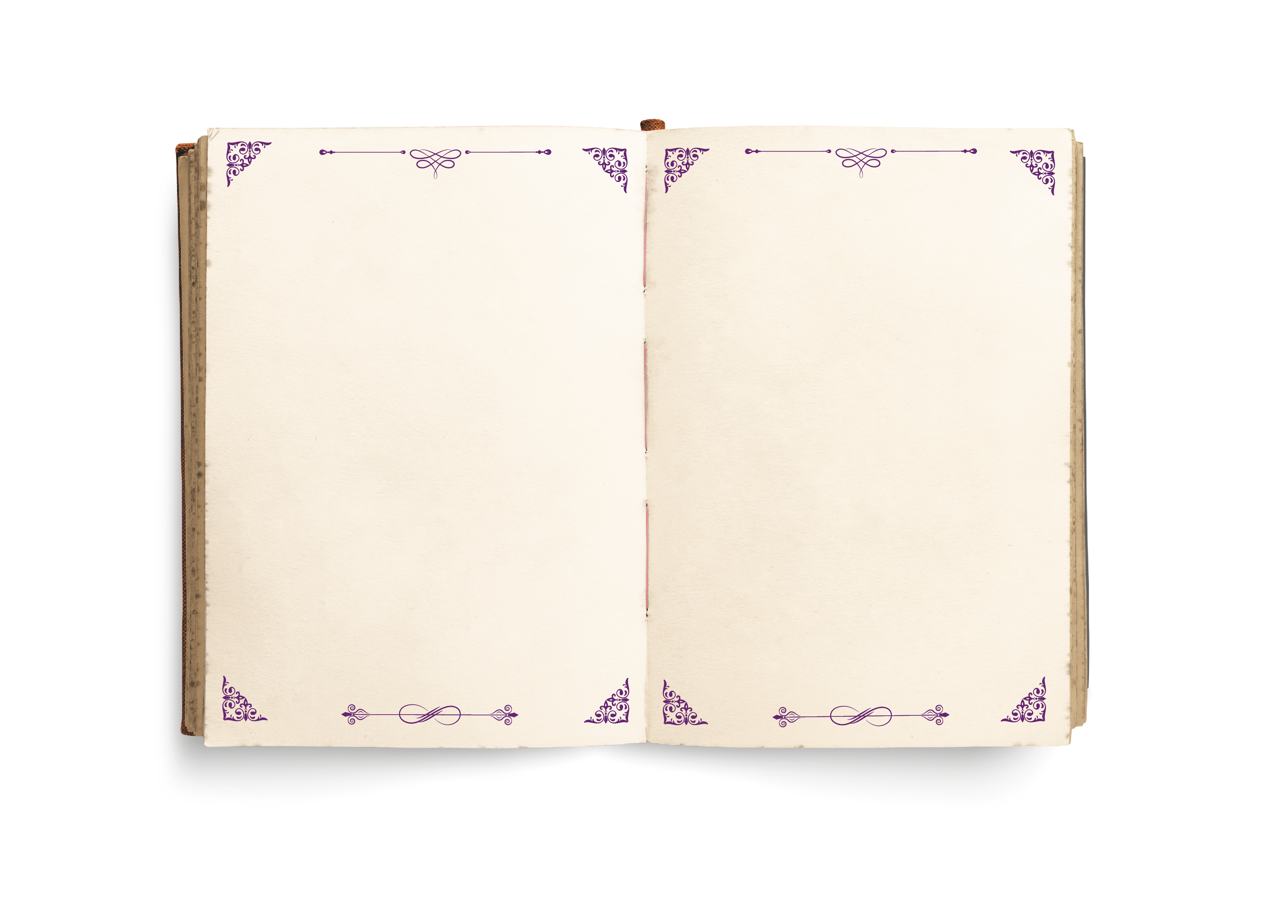
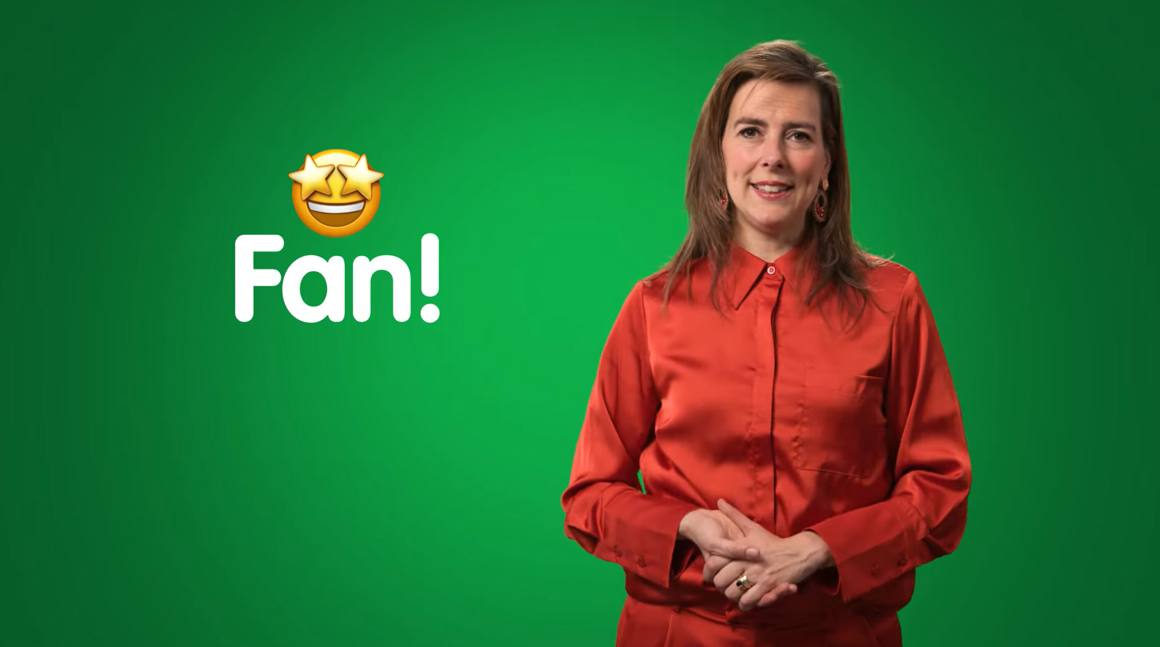
Geld verzamelen
…maar dat is niet altijd zo!
Soms krijgen ze betaald om de spullen te laten zien, kijk maar!
Notes:
INSTRUCTIETEKST
Lees voor: wat Sneeuwwitje vertelt.

Slide 12
Influencers
Notes:
INSTRUCTIETEKST
We gaan een video kijken over influencers

Slide 13
Influencers
Notes:
INSTRUCTIETEKST
We gaan een video kijken over influencers

Slide 14


Notes:
Slide: Explainervideo
In deze video worden de volgende onderdelen behandeld:
Wat is een influencer
Wat voor vormen van reclame kun je tegenkomen in de content van influencers
Hoe weet je of het filmpje of de post reclame bevat. Bijvoorbeeld, via #hashtags, in de beschrijving, speciale buttons, etc.
Tip: de explainervideo sluit af met 3 stellingen. Deze worden op de volgende slide herhaald. Zodat je deze rustig in de klas kunt bespreken.

Slide 15


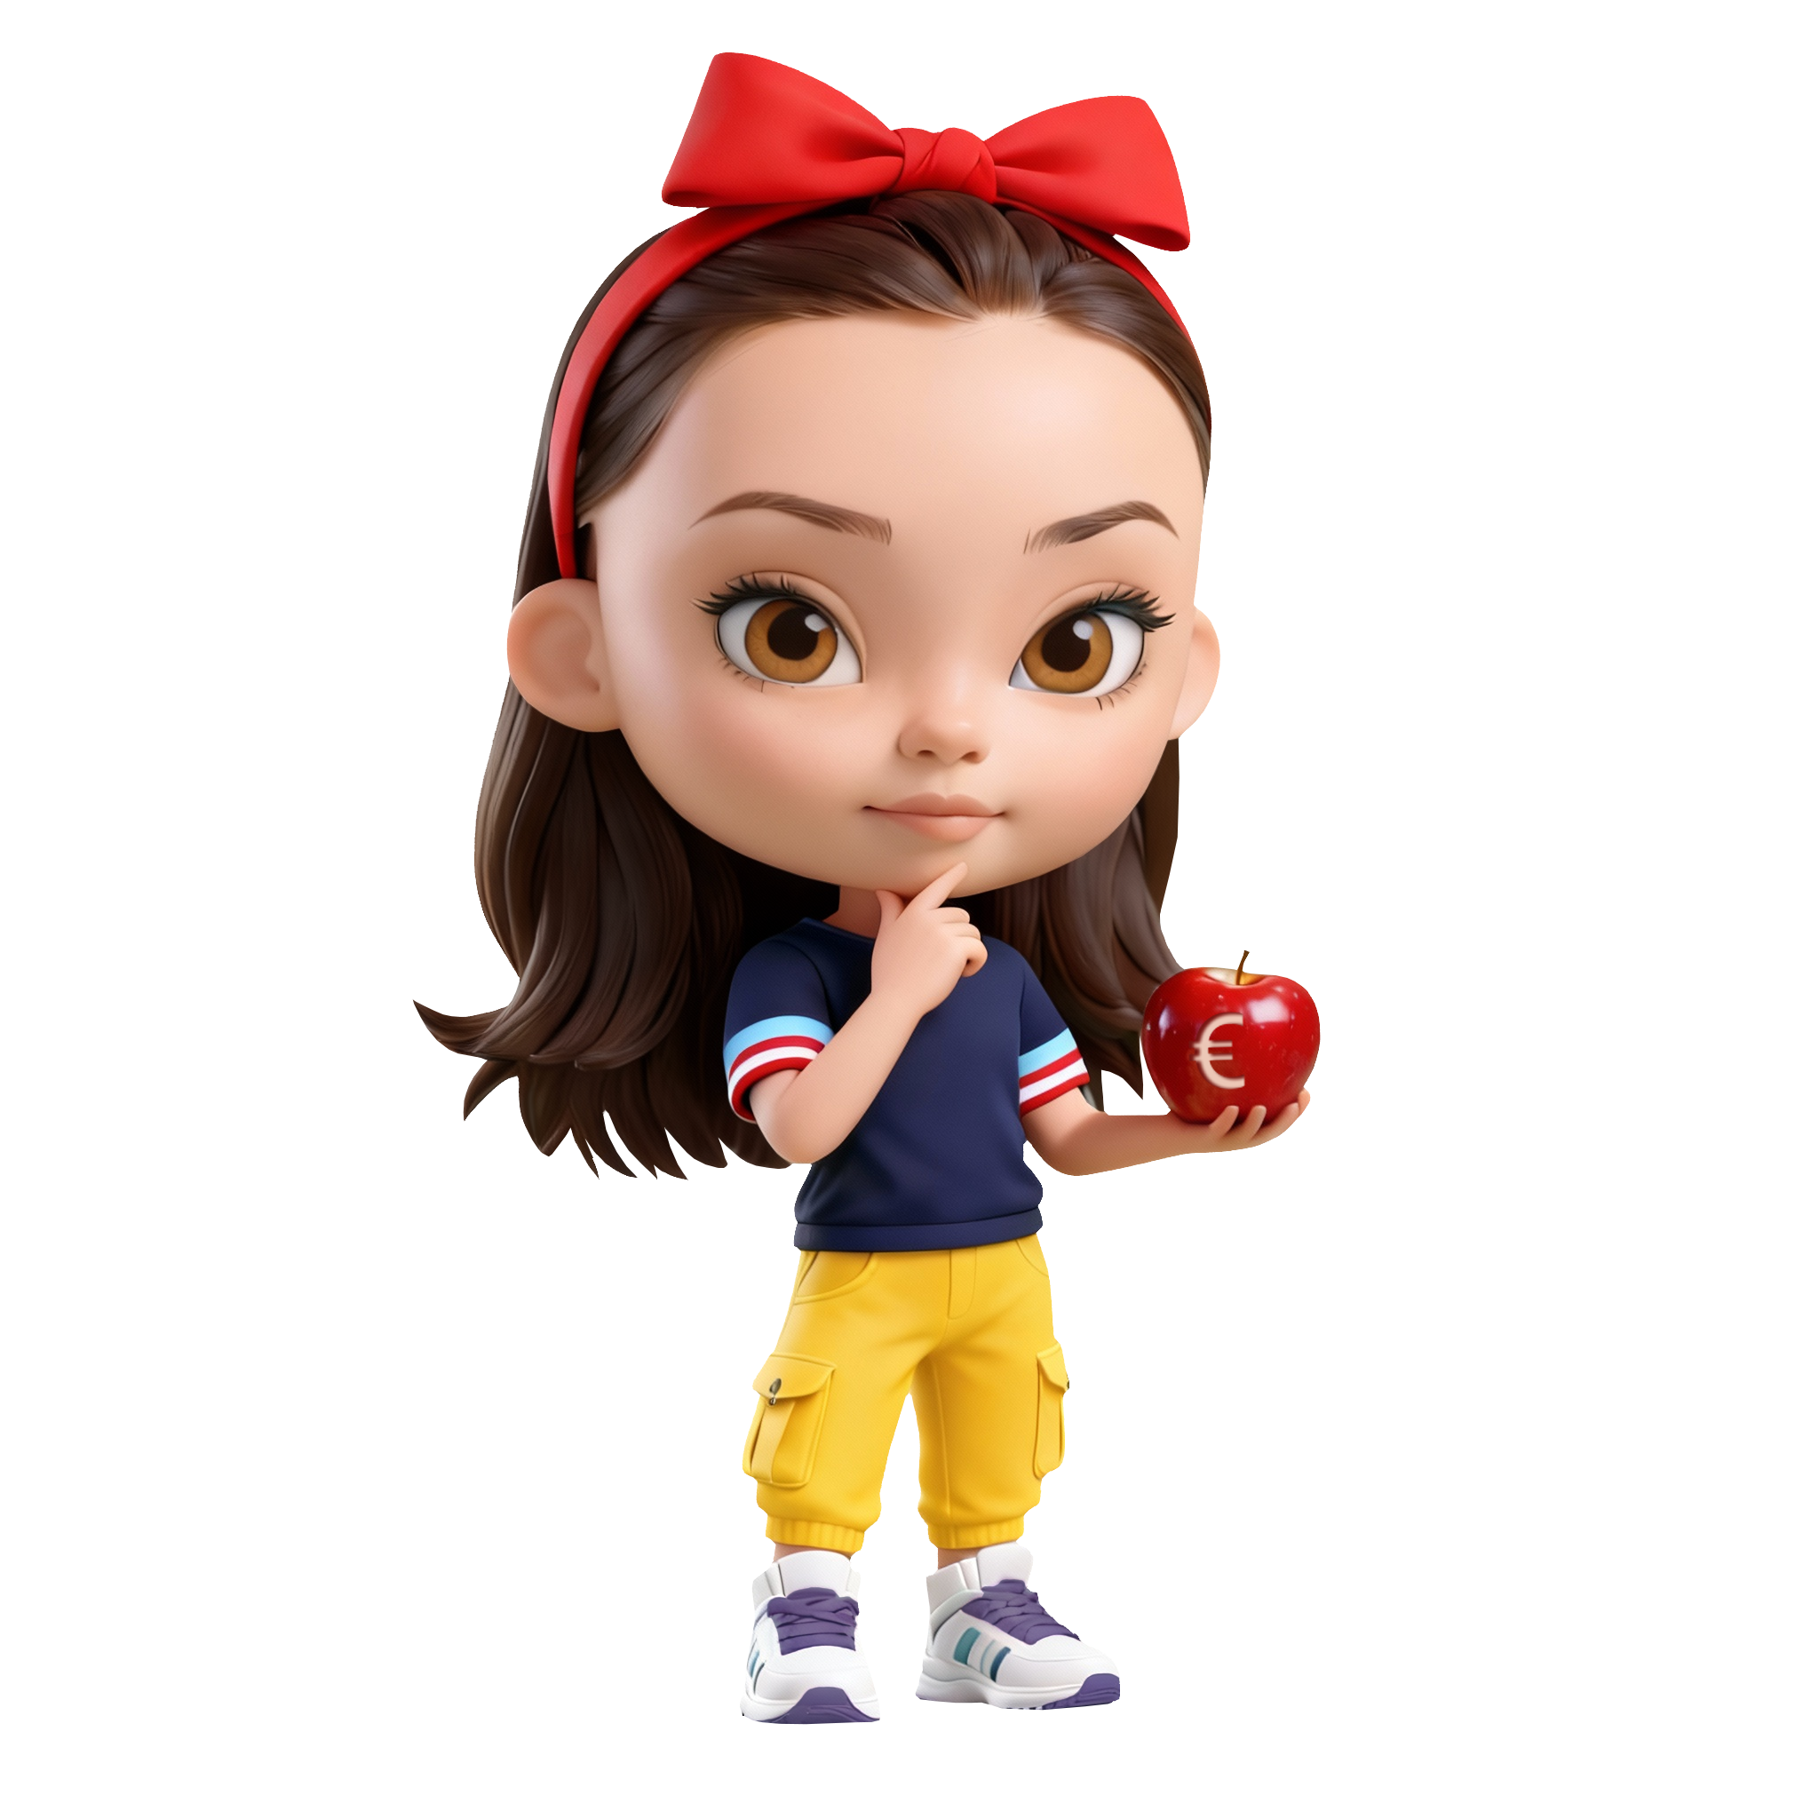



Wat vind jij?
Wie zijn jouw favoriete
influencers?
Heb jij weleens een product gekocht dat werd aangeraden door een influencer?
Wat vind je ervan dat influencers soms geld krijgen om reclame te maken?
Notes:
INSTRUCTIETEKST
Beantwoord de vragen met de leerlingen.

Slide 16
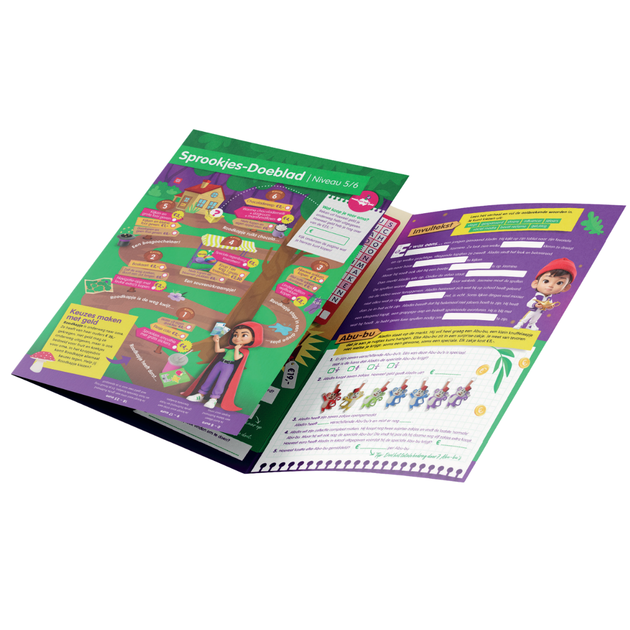
Doeblad
Notes:
INSTRUCTIETEKST
Pak met de leerlingen het Doeblad erbij.

Slide 17
Aan de slag!
Antwoord →
Notes:
INSTRUCTIETEKST
Pak met de leerlingen het Doeblad erbij: en laat de leerlingen de opdrachten maken. De antwoorden kun je hierna klassikaal bespreken.

Slide 18
Aan de slag!
s
p
r
o
o
k
j
e
s
b
o
e
k
17
donderdag
3
Notes:
INSTRUCTIETEKST
Bespreek: de vragen en de antwoorden.

Slide 19
Notes:
EINDE LES

